Slide 1
Administração e serviços de redes
Aula 04: Aplicações sobre TCP/IP Acesso remoto
Prof. Msc. Diovani Milhorim

Slide 2
Acesso remoto - Rlogin
O rlogin é um sistema oferecido por sistemas Berkeley 4BSD Unix e definida na RFC 1258 BSD - Rlogin em setembro de 1991.
O rlogin foi desenvolvido primeiramente para os sistemas Unix e posteriormente para o Linux. Também é possível login remoto utilizado rlogin por meio de máquinas Windows NT 4.0, Windows 2000, Windows XP e Windows 2003 Server.

Slide 3
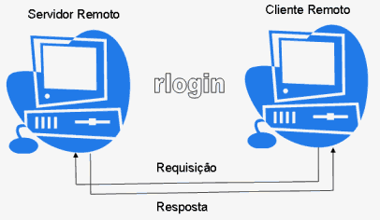
Acesso remoto - Rlogin
Trata-se de um serviço de login remoto que conecta a máquina cliente na máquina servidora de forma que a sua utilização é transparente para o usuário (Figura 01). O usuário pode executar comandos interativos como se estivesse na máquina servidora. O rlogin possui um pacote incluso chamado de rsh que funciona como um deamon do xinetd, logo pode ser inicializado pelo inetd.

Slide 4
Acesso remoto - Rlogin
Neste contexto, a máquina remota é o servidor utilizando o programa login, e os clientes que acessam o servidor utilizam o programa rlogin, o sistema assim requer a utilização do protocolo TCP e da porta 513 como padrão dando suporte ao controle de fluxo dos dados.
O rlogin provê um serviço de terminal remoto (login remoto), o software do rlogin passa as informações sobre o ambiente do usuário (máquina cliente) para a máquina remota. No rlogin o user (usuário) é automaticamente transmitido no início da conexão, não sendo necessário ao usuário digitar o seu nome (Usuário Confiável). Já a senha não é exigida caso a conexão venha de um host confiável (máquina cliente confiável) ou de um username (nome de Usuário) confiável.

Slide 5
Acesso remoto - Rlogin
A maioria das versões de rlogind há a incompatibilidade com o tamanho do nome do usuário, retornando o erro "locuser ou remuser é muito longo". Neste caso o usuário deve usar um nome de usuário mais curto. O problema maior de segurança do rlogin é os métodos de autenticação alternativos, eles dão chance de um usuário utilizar os arquivos de hosts.equiv e .rhosts para dar acesso de forma confiável e assim ter controle das ações na máquina.
Por definição o rlogin não permite o login remoto do usuário root, neste caso o usuário de utilizar outro usuário para ser o administrador do sistema, mas sempre terá poderes menores que o do root.

Slide 6
Acesso remoto - Rlogin
Host Confiáveis (Trusted Hosts)
Se um host confia em um outro host, então os usuários que tenham o mesmo username em ambos os hosts podem logar de um host em outro sem ter que digitar a senha utilizando algum programa de acesso remoto, por exemplo o rlogin.
Usuários Confiáveis (Trusted Users)
Os Usuários confiáveis são como os hosts confiáveis só que se referem a usuários que pretendem fazer um login. Se for configurado que um usuário de outro computador seja um usuário confiável com a sua conta, então ele pode logar na sua conta sem ter que digitar a senha.

Slide 7
Acesso remoto - Rlogin
Autenticação
A autenticação do rlogin é feita através de dois caminhos: Primeiro pelo Kerberos e depois pelos arquivos hosts.
Primeiro o rlogin tenta utilizar a autenticação do Kerberos (.klogin) utilizando um shell determinado na variável de ambiente TERM = (xterm, eterm, linux, rxvt, etc). Se o sistema não estiver configurado para suportar o Kerberos, o rlogin utiliza o mecanismo tradicional de autorização utilizando os arquivos hosts.
Na autorização utilizando os arquivos hosts, o rlogin varre primeiramente o arquivo /etc/hosts.equiv e posteriormente o arquivo ~/.rhosts conforme figura 02.

Slide 8
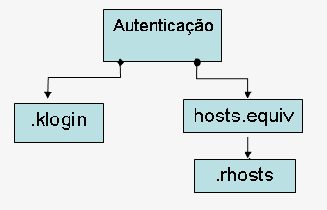
Acesso remoto - Rlogin
Autenticação

Slide 9
Acesso remoto - Rlogin
Autenticação
Hosts.equiv
O arquivo hosts.equiv está localizado no caminho /etc/hosts.equiv e contém a lista de hosts confiáveis para máquina servidor. Neste arquivo cada linha do contém um host confiável e os usuários cadastrados neste arquivo possuem acesso a todas as contas do sistema, menos a conta do root. Este arquivo é utilizado pelo administrador da rede, para dar as permissões aos usuários.
Exemplo:
LCC01
LCC02
CESARCLAB213

Slide 10
Acesso remoto - Rlogin
Autenticação
Hosts.equiv
O arquivo hosts.equiv está localizado no caminho /etc/hosts.equiv e contém a lista de hosts confiáveis para máquina servidor. Neste arquivo cada linha do contém um host confiável e os usuários cadastrados neste arquivo possuem acesso a todas as contas do sistema, menos a conta do root. Este arquivo é utilizado pelo administrador da rede, para dar as permissões aos usuários.
Exemplo:
LCC01
LCC02
CESARCLAB213

Slide 11
Acesso remoto - Rlogin
Autenticação
.rhosts
O arquivo .rhost está localizado no diretório home de cada usuário contendo a lista de hosts em que o usuário confia. Ou seja, o próprio usuário pode configurar as permissões de acesso devido ao fato de que primeiro o sistema lê o arquivo hosts.equiv e depois o .rhosts.

Slide 12
Acesso remoto - Rlogin
Autenticação
.rhosts
Exemplo: Arquivo /home/cleiton/.rhosts na máquina athus.desenv.com.br
phorcos.desenv.com.br
aramhis.desenv.com.br
Com este arquivo .rhosts da máquina athus.desenv.com.br o usuário cleiton nas máquinas phorcos ou aramhis pode fazer conexão utilizando o rlogin na máquina athus na sua própria conta sem ter que digitar novamente a sua senha de login.

Slide 13
Acesso remoto - Rlogin
Autenticação
.rhosts
O arquivo.rhost também pode ter os dados de [máquina, username], estendendo a confiança para outros usernames diferentes do usuário cleiton. Para cada um desses novos usuários confiáveis é definido "-" confiança (não confiável) ou "+" confiança (confiável) dando um sentido para os sinais que aparecem antes do nome da máquina.
Exemplo: Arquivo /home/cleiton/.rhosts na máquina athus.desenv.com.br
- phorcos.desenv.com.br anamarina
+ aramhis.desenv.com.br evandro

Slide 14
Acesso remoto - Rlogin
Autenticação
. Utilização
O rlogin utiliza o seu próprio nome para fazer a chamada do login remoto podendo utilizar passagem de parâmetros, opções, endereço da máquina remota e usuário.
Formato: rlogin [opções] [endereço da máquina remota] [usuário]
Opções:
-L: permite sessão em "litout"
-e: permite a especificação do usuário do caractere de escape
-l: permite a utilização de outro usuário não sendo o usuário logado
-k: requisita a busca de tickets na máquina remota no domínio
-x: habilita a criptografia DES
"^Z" suspende
"" suspende a porção de envio
logout p ara sair se não sair digite "~."

Slide 15
Acesso remoto - Rlogin
Autenticação
Utilização
Exemplo:
rlogin - L 192.168.0.1
rlogin - l 192.168.0.1 grupo01
Exemplo de Conexão:
# rlogin cesaclab251
Last login: Tue Out 10 17:50:07 on console
Linux Hed Hat 8 #1: Mon Out 10 17:52:01 EST 2004

Slide 16
Acesso remoto - Telnet
O serviço telnet oferece o login em host remoto, permitindo trabalhar conectado a distância como se estivesse em frente ao terminal físico.
Ele substitui o rlogin e possui muitas melhorias em relação a ele, como o controle de acesso, personalização de seção e controle de terminal.

Slide 17
Acesso remoto - Telnet
Características
Conexão rápida (não utiliza transmissão de dados criptografada), recomendado para ambientes seguros.
Possui uma versão com suporte a criptografia via ssl.
Possui controle de acesso tcpd (usando /etc/hosts.allow e /etc/hosts.deny).
A maioria dos sistemas operacionais trazem este utilitário por padrão como sistema de acesso remoto a máquinas UNIX.
Suporte a terminais ANSI (cores e códigos de escape especiais para o console) e uma grande variedade de outros terminais

Slide 18
Acesso remoto - Telnet
Pacotes:
telnet - Cliente telnet com suporte a autenticação.
telnetd - Servidor telnet com suporte a autenticação.
telnet-ssl - Cliente telnet com suporte a autenticação e ssl. Também suporta conexão a servidores telnet padrão quando o servidor não suporta ssl. Por padrão é tentada a conexão usando ssl, se esta falhar será assumida a transmissão em texto plano.
telnetd-ssl - Servidor telnet com suporte a autenticação e ssl. Também suporta conexão de clientes telnet padrão (sem suporte a ssl).

Slide 19
Acesso remoto - Telnet
Processos:
in.telnetd - Servidor telnet
telnet - Cliente telnet padrão (quando o pacote telnet-ssl está instalado, é simplesmente um link para telnet-ssl).
telnet-ssl - Cliente telnet com suporte a ssl.

Slide 20
Acesso remoto - Telnet
Instalação
apt-get install telnet telnetd ou apt-get install telnet-ssl telnetd-ssl.
Os pacotes com o -ssl no final possuem suporte a criptografia ssl. Por padrão a porta usada para executar o serviço telnet é a 23 (ou outro número de porta definido no /etc/services). A instalação do servidor telnet é feita via inetd (no arquivo /etc/inetd.conf) e o controle de acesso ao serviço é feito através dos arquivos /etc/hosts.allow e /etc/hosts.deny

Slide 21
Acesso remoto - Telnet
Utilização:
telnet [endereço] [porta]
opções :
-l [usuario] - Envia o nome de usuário ao computador remoto. Muito útil com o telnet-ssl.
-E - Desativa o caracter de escape
-a - Tenta fazer o login automático usando o nome de usuário local. Se o login falhar, será solicitado o nome de usuário. Esta opção é usada por padrão com o cliente telnet-ssl.
-r - Emula o comportamento do programa rlogin.

Slide 22
Acesso remoto - SSH
SSH(Secure Shell) é um padrão para comunicação e acesso remoto a máquinas Linux de forma segura, ou seja, utilizando criptografia.
Ele permite administrar máquinas remotamente, executando inclusive aplicativos gráficos e permite transferir arquivos de várias formas diferentes.
Criado pela empresa SSH Communications Security em 1995, com implementação livre (OpenSSH)
Plataforma POSIX (Unix, Linux, etc)
http://www.ssh.fi

Slide 23
Acesso remoto - SSH
Características
Arquitetura cliente e servidor - TCP/IP
Autenticação segura
Transferência segura de arquivos
Encapsula outros protocolos
A troca de mensagens é criptografada (supre o telnet) Chave pública e privada (assimétricas)

Slide 24
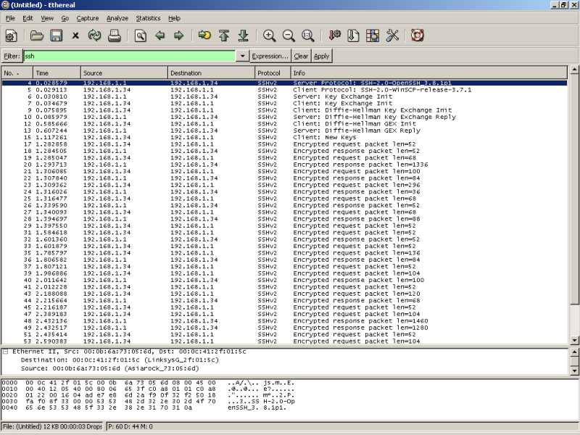
Acesso remoto - SSH
Características

Slide 25
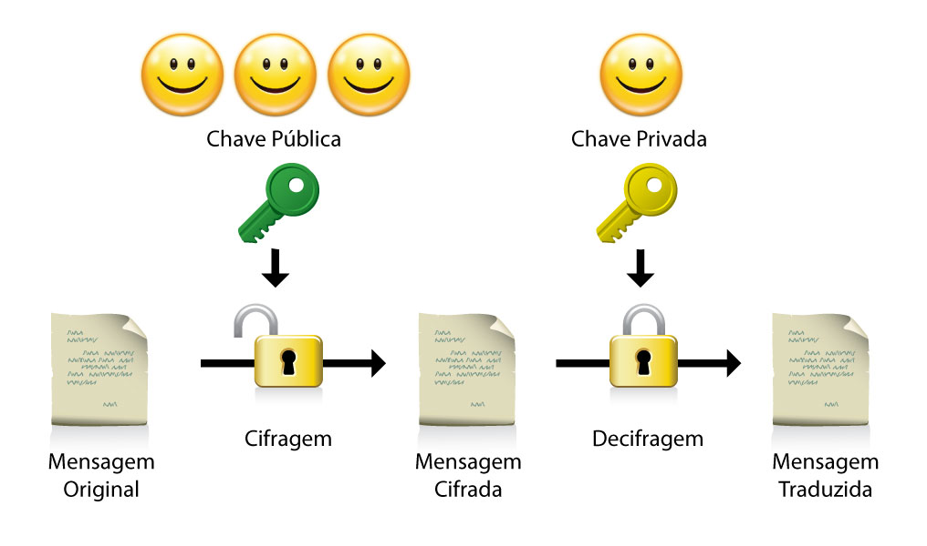
Acesso remoto - SSH
Características

Slide 26
Acesso remoto - SSH
Características
Proteção contra IP spoofing (quando um computador se finge de outro)
Proteção contra DNS spoofing (ataque de sobreposição de servidores DNS), usando chave pública
Troca de chaves usando algorítmo RSA (atualizadas de tempo em tempo)

Slide 27
Acesso remoto - SSH
Características
O SSH é dividido em dois módulos.
sshd é o módulo servidor
ssh é o módulo cliente
A configuração do servidor, independentemente da distribuição usada, vai no arquivo "/etc/ssh/sshd_config", enquanto a configuração do cliente vai no "/etc/ssh/ssh_config".

Slide 28
Acesso remoto - SSH
Utilização:
Para se logar em um servidor SSH, utilizar o comando
ssh ip_servidor
Para se logar como um usuário específico ao invés do usuário padrão use o comando:
ssh usuário@servidor
ou então
ssh -l usuário servidor
ssh -l usuário –p porta servidor ← caso conectar em porta diferente da padrão (tcp/22)

Slide 29
Acesso remoto - SSH
O comando scp:
O aplicativo scp executa cópias de arquivos de um host a outro utilizando o acesso remoto SSH.
Utilização:
#scp <arquivo> <usuário>@<ip remoto>:<local remoto>
Exemplos:
#scp arquivo.txt root@192.168.0.1:/var/www/home
#scp root@192.168.0.1:/var/www/arquivo.txt /root
#scp –P 2222 arquivo.txt root@192.168.0.1:/var/www/

Slide 30
Acesso remoto
Atividade prática:
RSH
Instale o serviço rsh em seu sistema
Inicie o serviço utilizando o superserver inetd.
Crie um usuário local em sua máquina que tenha como login o seu primeiro nome.
Configure o serviço rsh utilizando o arquivo ~/rhosts para que este usuário consiga realizar login sem fornecer senha. Tente realizar o acesso logado como superusário root e depois com o usuário criado.
Configure o serviço rsh utilizando o arquivo /etc/hosts.equiv para que este usuário consiga realizar login sem fornecer senha. Tente realizar o acesso logado como superusário root e depois com o usuário criado.

Slide 31
Acesso remoto
Atividade prática:
Telnet
Instale o serviço telnet em seu sistema
Acesse o seu sistema utilizando o utilitário PuTTy e o serviço Telnet a partir de seu sistema hospedeiro Windows – use o comando ifconfig para determinar qual endereço ip virtual de sua máquina linux.

Slide 32
Acesso remoto
Atividade prática:
SSH
Acesse o seu sistema utilizando o utilitário PuTTy e o serviço SSH a partir de seu sistema hospedeiro Windows – use o comando ifconfig para determinar qual endereço ip virtual de sua máquina linux.
No diretório /home do usuário criado com seu nome crie um diretório chamado “enviado” e outro de nome “recebido”. No diretório “enviado” crie um arquivo de nome “dados” e escreve nele seu nome e endereço.
Usando o comando SCP copie o arquivo de um diretório para outro.

